Slide 1


Where experiencing your watch gets customisable
Nicolai Mack, Finn Horchler, Daniel Bogdan, Max Rebelo de Andrade, Leon Gassert

Slide 2
Ausgangs- situation
Menschen haben ein ausgeprägtes Bedürfnis nach Einzigartigkeit.
Sie wünschen sich einmalige und möglichst individualisierte Produkte.
Statista Umfrage: Über 50% der Befragten würden sich eher für individualisierbare Produkte entscheiden. Über 40% sind bereit, dafür mehr zu bezahlen.
Gerade bei Lifestyle- und Luxusprodukten wie Uhren ist das der Fall.
Problem: Einzigartige Uhren sind extrem teuer und nicht an wechselnde Situationen anpassbar.
-> Mehrere Uhren aber meist nicht leistbar.

Slide 3
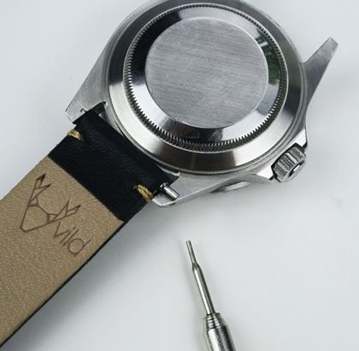
Idee des individuellen Gestaltens
Bereits im Uhrensektor angekommen
In Form wechselbarer Armbänder
Sehr aufwändig in der Umsetzung
-> Cartier
-> Vacheron Constantin
-> Daniel Wellington

Slide 4
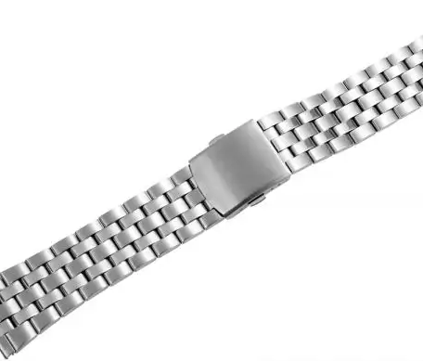
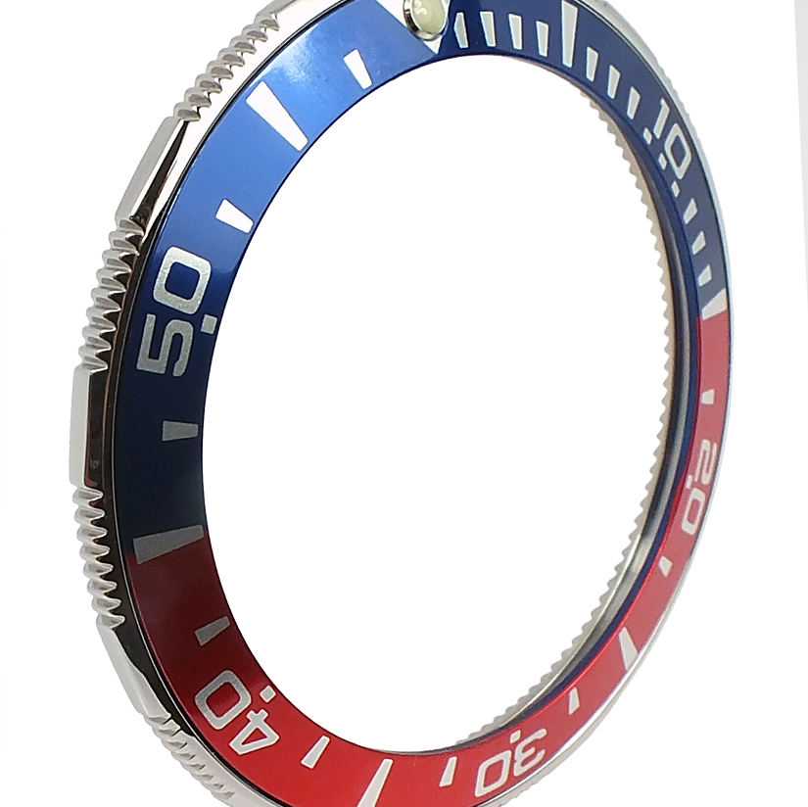

Idee ausbaubar
Uhren sollten individualisierbarer sein
Viele unterschiedliche Gegebenheiten, um Uhren zu tragen (Anzug, Casual, Streetwear, …)
Farben sollten an das Outfit anpassbar sein
Man sollte seinen vollkommen eigenen Look kreieren können

Slide 5
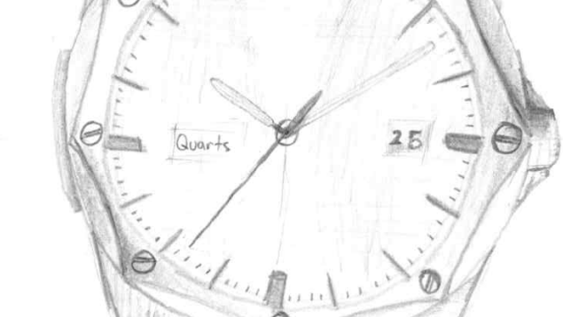
individual

Slide 6
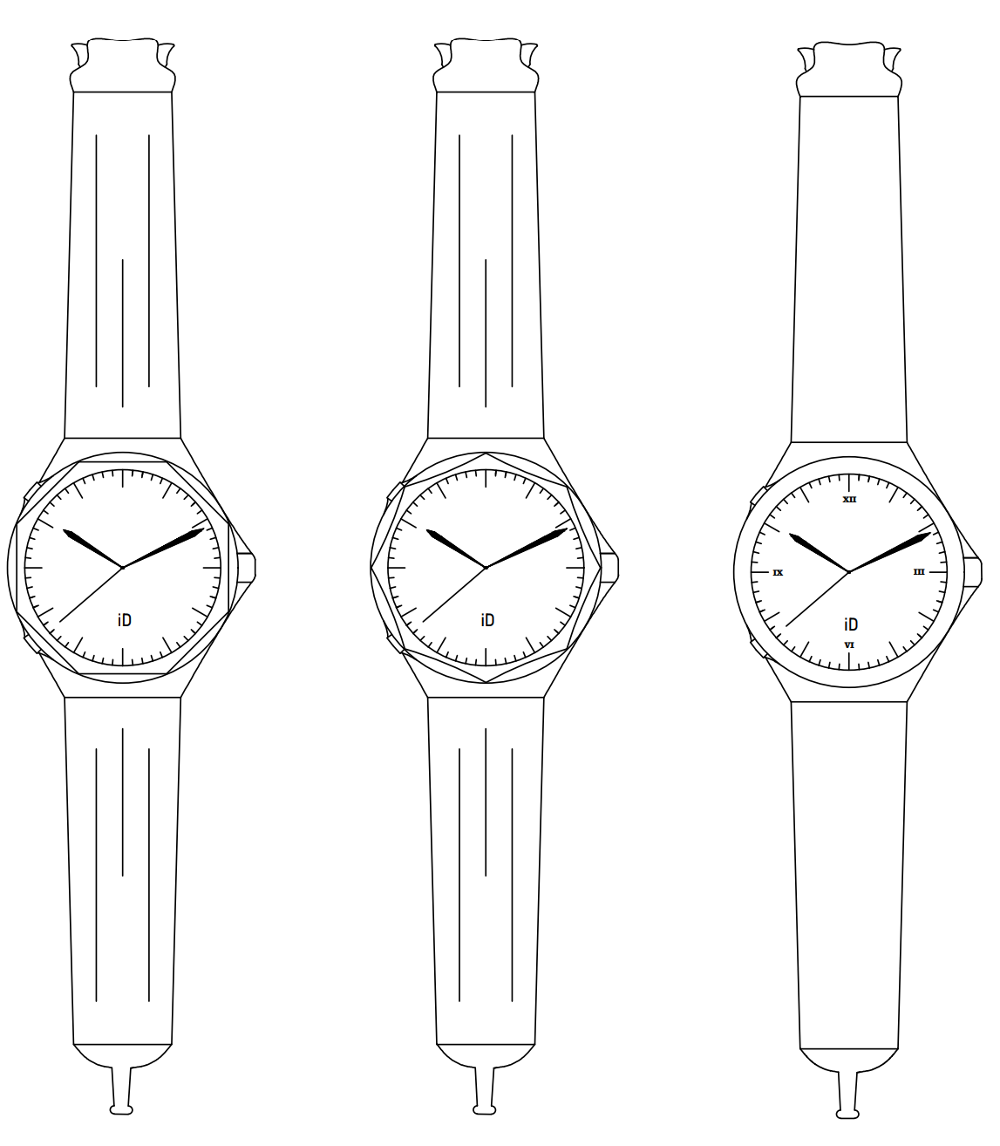
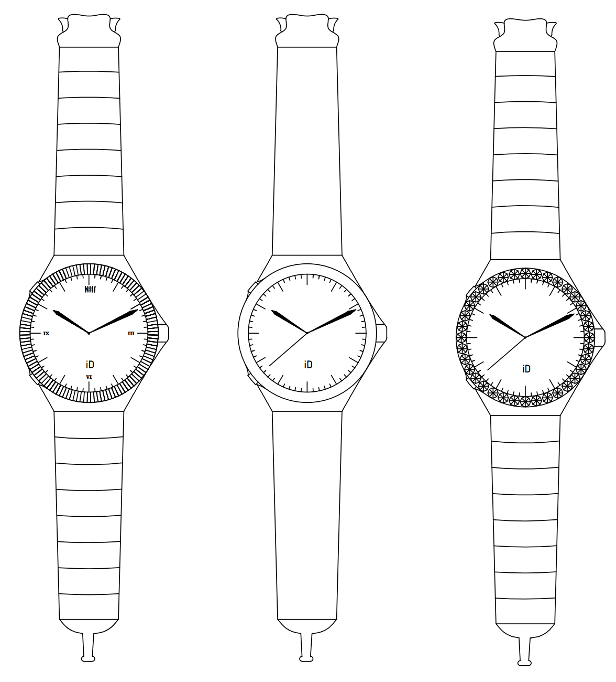

Slide 7
Modulares Uhrsystem mit eigenem Schnellwechselverschluss zum Austausch von Ziffernblatt, Lünette und Armband
Zu Beginn:
1 Uhrgehäuse mit Quarzwerk
6 Ziffernblätter mit unterschiedlichen Farben
6 Kautschukarmbänder mit unterschiedlichen Farben
(Schwarz, Weiß, Dunkelblau, Violett, Türkis, Olivgrün)
1 Lederarmband (vegan)
1 Stahlarmband
3 Lünetten
(glatt, geriffelt, Kristalle)
-> 100+ Kombinationsmöglichkeiten

Slide 8
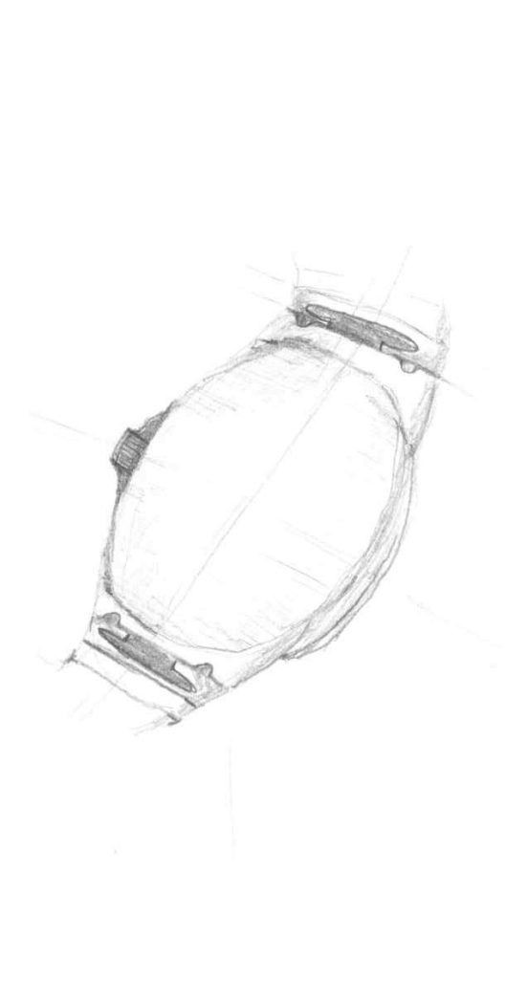
Value Proposition
Günstige Design-Uhren
Einfach und schnell hoch individualisierbar
-> Betrifft: Lünette Ziffernblatt und Armband
-> Erschaffung eines modischen, individuellen Lifestyleprodukts, dass zu jedem Style
kombinierbar ist
-> Aufbauerlebnis wie bei LEGO

Slide 9
Customer Segments
Unser Angebot richtet sich an:
Männlich, weiblich, divers
15-30 Jahre
14.284.647 Menschen
Modebewusst und individualitätsstrebend
Lust auf originelle und einfach wechselbare Designs
Für einen erschwinglichen Preis
Luxusuhrensegment (noch) nicht leistbar

Slide 10
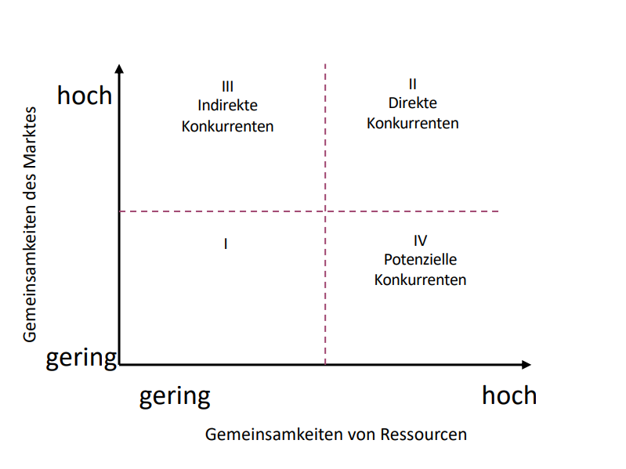
Wettbewerbs Analyse
Porsche Design (I)
Swatch X You (II)
Paul Valentine (II)
Daniel Wellington (II)
Apple Watch Studio (III)
Purelei (IV)
Pandora (IV)
Apple Watch
Studio
Swatch x you
Paul Valentine
Daniel Wellington
Porsche Design
Custom-built
Timepieces
Purelei
Pandora

Slide 11
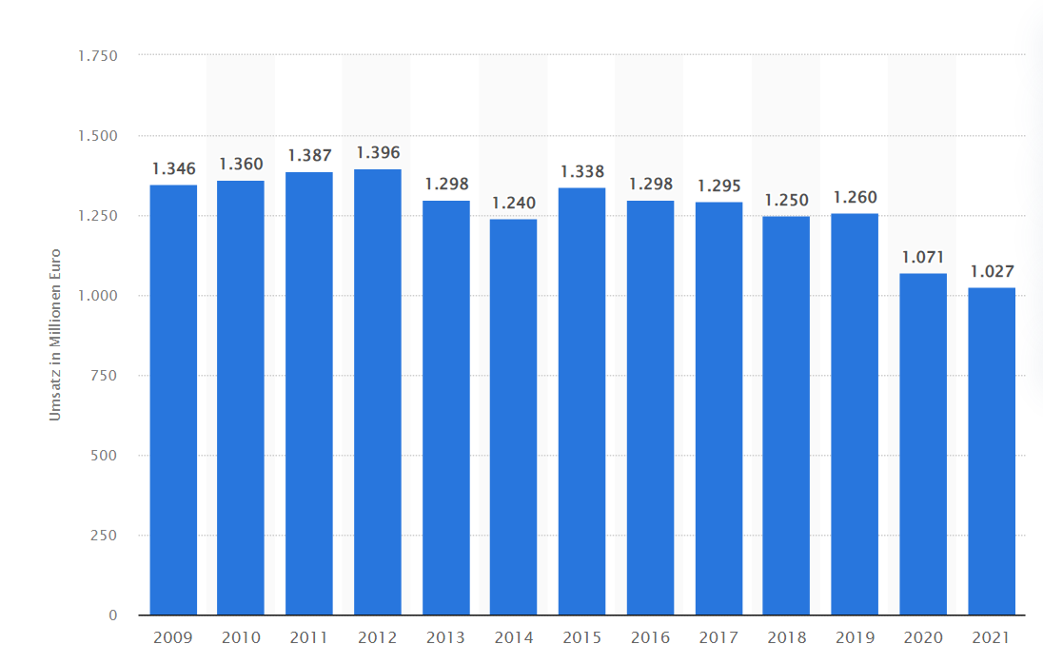
Marktvolumen für Uhren in Deutschland
Quelle: de.statista.com/statistik/daten/studie/288491/umfrage/marktvolumen-fuer-uhren-in-deutschland/

Slide 12
Marketing und Vertrieb
Direktvertrieb über eigene Website mit Onlineshop in Zusammenarbeit mit Shopify
iD-Konfigurator
Social-Media-Werbung über Mode-, Uhren-Sport- und Lifestyle-Influencer auf den Plattformen Instagram, TikTok, Pinterest und Youtube (watchvice...)
Direkte Anbindung zu unserem Shop
-> "Kauf über Instagram"
Ausstellung auf Schmuck-Messen

Slide 13
Customer Relationships
-> Über Social Media (Instagram, TikTok, Pinterest, Youtube)
-> Über E-Mail
iD-Membership (Bonusprogramm)
-> Inner Circle durch Abonnement-Modell
-> Quartalsweise eine gratis Uhrenkomponente
-> Early Access für neue Sondereditionen
-> Rabatt-Codes

Slide 14

Key Activities
Design der Uhrenmodule: Uhrgehäuse, Armbänder und Lünetten
Technische Entwicklung von Ver-schlussmechanismen für die austauschbaren Teile
Marketingmaßnahmen
IT: Aufbau eines Onlineshops mit eigenem Konfigurator zum Erstellen der individuellen Uhr

Slide 15
Key Resources
IT-Infrastruktur
Logistik-Infrastruktur
Vertriebs-Infrastruktur
Uhrkomponenten
Kapital

Slide 16

Cost Structure: Variable Kosten
Komponenten
Kalkulierter Durchschnittspreis
Uhrwerk
12 €
Ziffernblatt / Zeiger
11 €
Lünette
5 €
Verschluss
4 €
Band
Edelstahl / Leder: 10 €; Kautschuk: 8€
Insgesamt
41 €
Logistik
14 €
Verpackung
8 €

Slide 17
Cost Structure: Fixe Kosten
Marketing
-> pro 1000 Follower 4-13 €
bei 50 000 Abos 200-650 €
5 mal im Monat = 2125 €
Weitere (IT, Lagerung)
IT: 300€ / Monat
Lagerung: 200€ / Monat
Entwicklung: 500€ / Monat
Insgesamt
Ca. 3125 € / Monat fixe Kosten
Ca. 63 € / Uhr variable Kosten

Slide 18
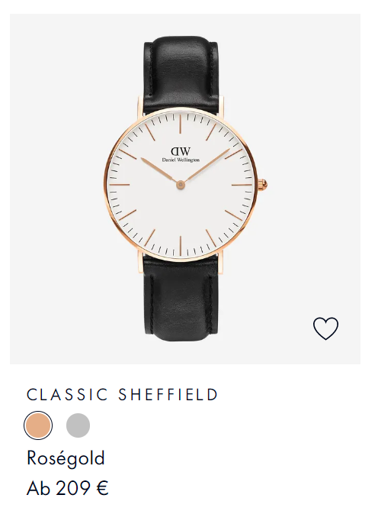
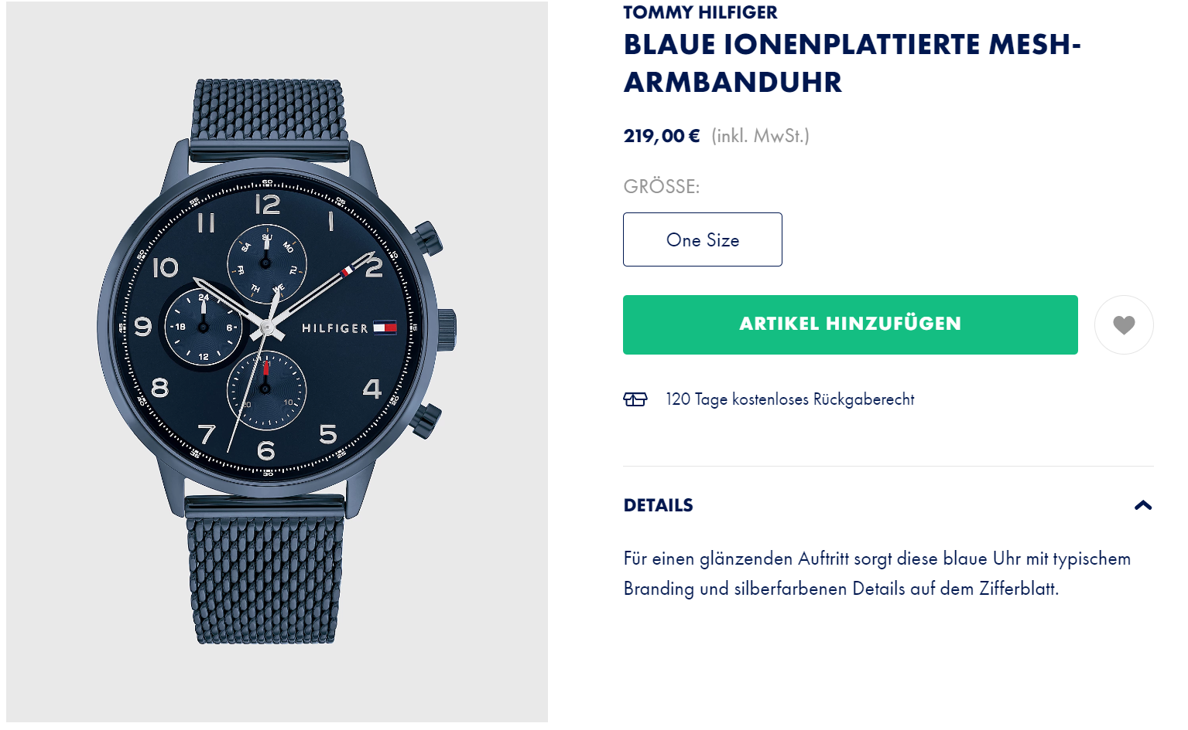
Revenue Streams
Verkauf von Uhren und Zubehör (Bänder, Ziffernblätter)
Preis: Competition-based
Daniel Wellington Tommy Hilfiger

Slide 19
Revenue Streams
Verkauf von Uhren (2/3 Umsatz)
Preis: Competition-based
199,- mit Kautschukarmband
245,- mit Lederarmband
299,- mit Stahlarmband
Geplanter Absatz:
1. Jahr: 365 Uhren
2. Jahr: 1.000 Uhren
3. Jahr: 3.650 Uhren
4. Jahr: 10.000 Uhren
Set: Pro Uhr ein Zubehör gratis
-> Kunden für Wechselbarkeit begeistern
Verkauf von Zubehör (1/3 Umsatz)
Bänder Kautschuk 30,-
Bänder Leder 35,-
Bänder Edelstahl 40,-
Zifferblätter 35,-
Lünetten 35,-

Slide 20
Betrieblicher Break-even Point
(ohne Zusatzverkäufe)

Slide 21
Key Partners
Produktion:
Miyota (Uhrenwerk)
Karton Knapp (Karton/Packaging)
Fertigungspartner für Armbänder (Leder, Metall, Kautschuk)
Werbepartner:
Influencermarketing z.B. Watchvice
IT-Partner:
Herr Gäng (Website und back end managing)
Logistikpartner:
LD Logistics (Lagerfläche und Speditionsaufträge)
Mögliche Kollaborationspartner wie z.B. Purelei, Paul Valentine, Swarovski (besetzte Lünette)

Slide 22




Unser Team
Produktdesign und technische Entwicklung:
Max
Business Development:
Nico
Marketing und Vertrieb:
Finn und Leon
Finanzen:
Daniel

Slide 23
Visionen und Chancen
iD kennt keine Grenzen
Produkterweiterung nach Ansoff:
Potential der Einzelkomponenten ausschöpfen
Mechanische Uhrwerke anbieten
Chronographen, GMT Uhrwerke, Datum, Mondphasen, Ewiger Kalender
Wasserdichtigkeit gewährleisten

Slide 24
Where the experience of your watch gets customisable
Einmalig: 10% für 150.000,-
Nicolai Mack, Finn Horchler, Daniel Bogdan, Max Rebelo de Andrade, Leon Gassert

